Slide 1

Slevy v okolí
Mobilná aplikácia
Semestrálny projekt predmetu PB138 Moderní značkovací jazyky a jejich aplikace

Slide 2
Oficiálne zadanie projektu:
Úlohou je vytvoriť mobilnú aplikáciu do ktorej používateľ zadá svoje zľavové karty (ISIC, bene+, sphere, EON karta, ...). Následne mu aplikácia bude schopná poskytnúť informácie o tom v ktorých obchodov v okolí (na základe GPS súradníc) je možné zľavy využiť.

Slide 3
Predstavenie riešiteľského tímu:
Bc. Jan Jílek, učo 359747
Ing. Zbyněk Vaculík, učo 409040
Martin Hudec, učo 409747
Matej Hrenák, učo 410300

Slide 4
Bc. Jan Jílek
  Team leader
Android vývojár
Tvorba front-endu aplikácie
Implementácia api obsluhujúce hhtp requesty
Editácia wiki stránok

Slide 5
Martin Hudec
Programátor
Vytvorenie databázy, implementácia metód na komunikáciu s databázou
Parsovanie dát zo stránok jednotlivých poskytovateľov zliav
Dokumentácia
Editácia wiki

Slide 6
Dosiahnuté výsledky
Aplikácia spĺňa všetky body zadania
Podpora kariet: ISIC a všetky jeho druhy, EYCA (euro26), Sphere
Funkcie aplikácie: filtrovanie zliav na základe podporovaných kariet, zobrazenie vybraných obchodov s podporou danej karty na mape
Jednoduché užívateľské rozhranie
Podpora pre celú Českú republiku

Slide 7
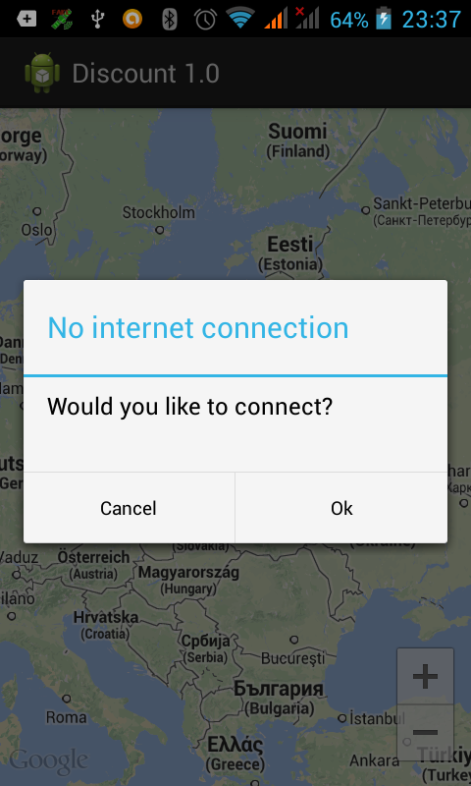
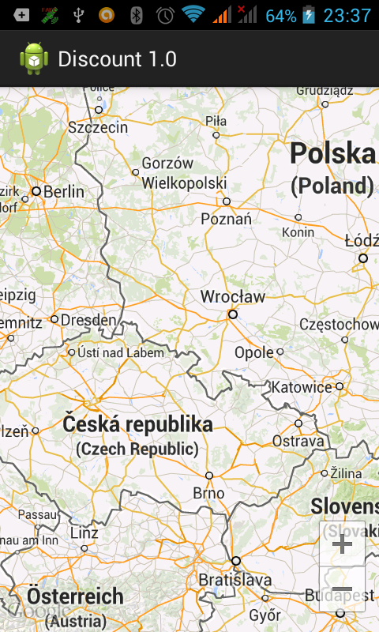
Užívateľské rozhranie:

Slide 8
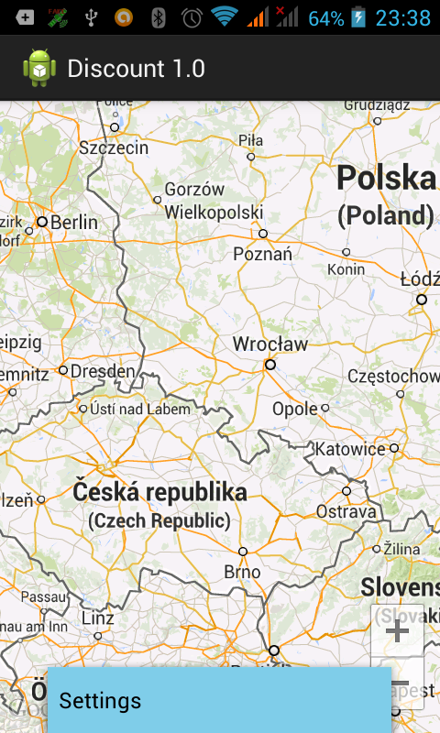
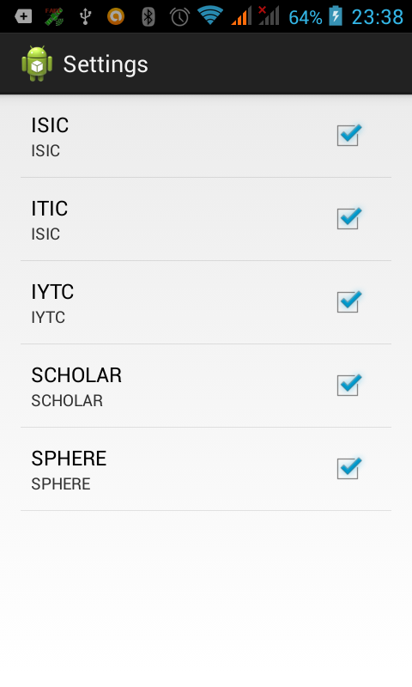
Užívateľské rozhranie (2):

Slide 9
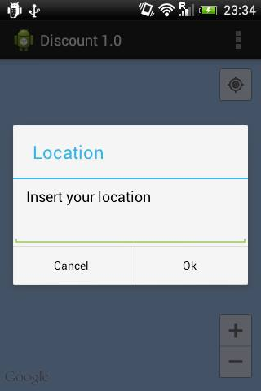
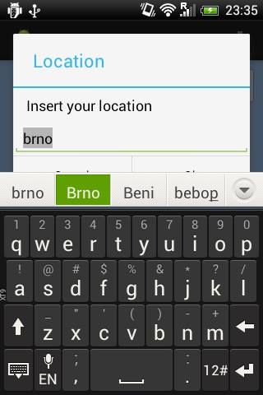
Užívateľské rozhranie (3):

Slide 10
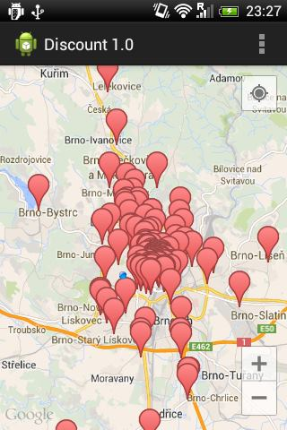
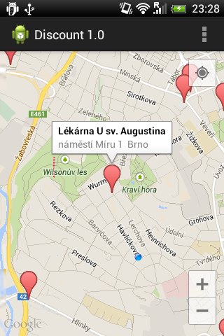
Užívateľské rozhranie (4):

Slide 11
Používané nástroje:
Tímové nástroje:
Google code
Email
Konzultácie
Netbeans 8.0 IDE
SVN
JDK

Slide 12
Koniec prezentácie
Ďakujeme za pozornosť!
Priestor na diskusiu

